Slide 1
Aprendizado de máquina para iniciantes: uma introdução às redes neurais - victorzhou.com
https://victorzhou.com/blog/intro-to-neural-networks/

Slide 2
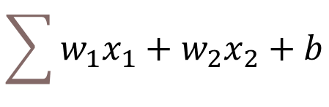






$$b$$
bias
Input
Weight
$$x_{1}$$
$$w_{1}$$
$$\sum{w_{1}x_{1}}+w_{2}x_{2}+b$$
Output
$$w_{2}$$
f(.)
$$y$$
$$x_{2}$$

Slide 3





Input Layer
Hidden Layer
Output Layer
$$x_{1}$$
$$h_{1}$$
$$O_{1}$$
$$x_{2}$$
$$h_{2}$$

Slide 4
Nome | Peso (lb.) | Altura (pol.) | Gênero
Alice | 133 | 65 | F
Bob | 160 | 72 | M
Charlie | 152 | 70 | M
Diana | 120 | 60 | F

Slide 5
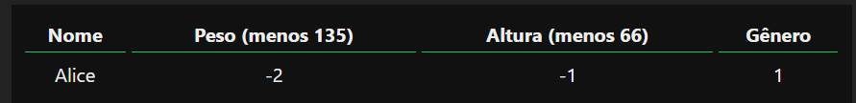
Nome | Peso (menos135) | Altura (menos 66) | Gênero
Alice | -2 | -1 | 1
Bob | 25 | 6 | 0
Charlie | 17 | 4 | 0
Diana | -15 | -6 | 1

Slide 6
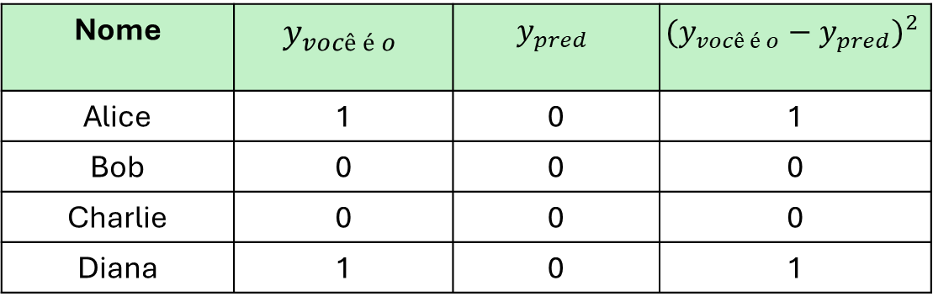
Nome | $$y_{você é o}$$ | $$y_{pred}$$ | $${(y_{você é o}−y_{pred})}^{2}$$
Alice | 1 | 0 | 1
Bob | 0 | 0 | 0
Charlie | 0 | 0 | 0
Diana | 1 | 0 | 1

Slide 7












Input Layer
Hidden Layer
Output Layer
$$b_{1}$$
$$w_{1}$$
weight
$$h_{1}$$
$$b_{3}$$
$$w_{5}$$
$$w_{2}$$
$$w_{3}$$
$$b_{2}$$
$$O_{1}$$
height
$$h_{2}$$
$$w_{6}$$
$$w_{4}$$
gender

Slide 8
Temperatura (ºC) | Concentração (mol/L) | Conversão (X)
200 | 1.0 | 0.10
250 | 1.2 | 0.35
300 | 1.5 | 0.60
350 | 1.8 | 0.80
400 | 2.0 | 0.95

Slide 9
Corrente | Temperatura (ºC) | Vazão (Kg/h) | Fração de Etanol (%)
Corrente A | 78 | 1200 | 95
Corrente B | 72 | 1350 | 88
Corrente C | 80 | 1100 | 97
Corrente D | 70 | 1250 | 85
Temperatura (ºC) | Vazão (Kg/h)
75 | 1300
73 | 1180

Slide 10
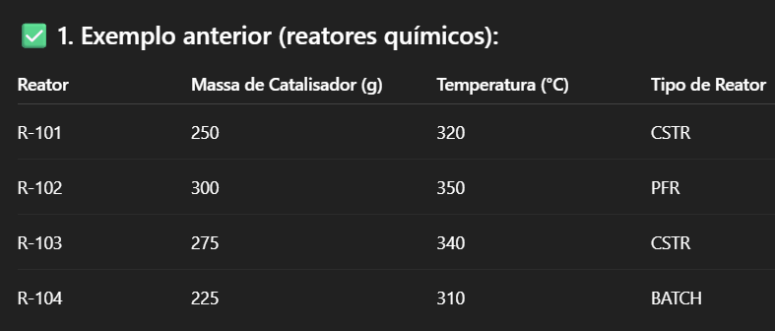
Reator | Massa de Catalisador (g) | Temperatura (ºC) | Tipo de Reator
R-101 | 250 | 320 | CSTR
R-102 | 300 | 350 | PFR
R-103 | 275 | 340 | CSTR
R-104 | 225 | 310 | BATCH

Slide 11
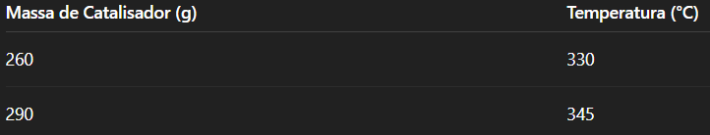
Massa de Catalisador (g) | Temperatura (ºC)
260 | 330
290 | 345

Slide 12
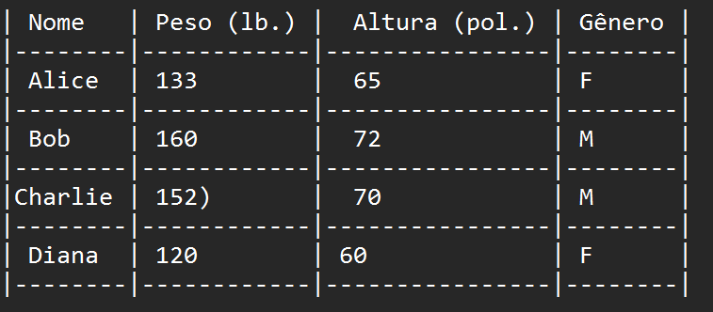
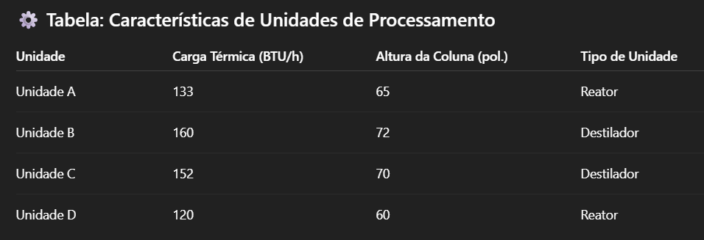

Slide 13
Unidade | Carga Térmica (BTU/h) | Altura da Coluna (pol.) | Tipo de Unidade
Unidade A | 133 | 65 | Reator
Unidade B | 160 | 72 | Destilador
Unidade C | 152 | 70 | Destilador
Unidade D | 120 | 60 | Reator

